Slide 1
Alkalmazott statisztika, Valószínűségszámítás és statisztika
Fazekas István, Barta Attila, Pecsora Sándor
Lineáris regresszió
„A tananyag elkészítését az EFOP-3.4.3-16-2016-00021 számú projekt támogatta. A projekt az Európai Unió támogatásával, az Európai Szociális Alap társfinanszírozásával valósult meg.”

Slide 2
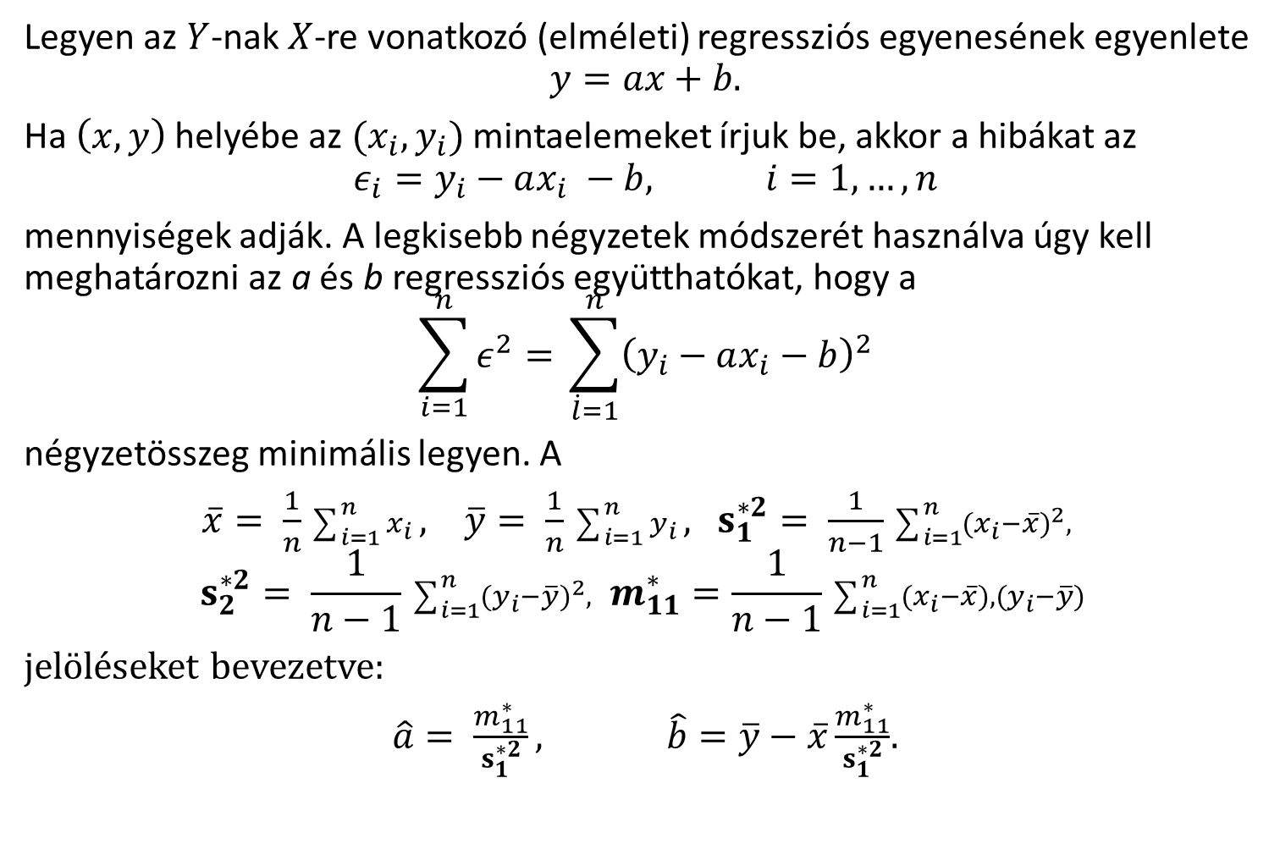
Lineáris regresszió
Legyen az $Y$-nak $X$-re vonatkozó (elméleti) regressziós egyenesének egyenlete
$$y=ax+b.$$
Ha $\left(x,y\right)$ helyébe az $(x_{i},y_{i})$ mintaelemeket írjuk be, akkor a hibákat az
$$ε_{i}=y_{i}−ax_{i} −b, i=1,…,n$$
mennyiségek adják. A legkisebb négyzetek módszerét használva úgy kell meghatározni az a és b regressziós együtthatókat, hogy a
$$\sum_{i=1}^{n}{ε^{2}= }\sum_{\dot{l}=1}^{n}{{\left(y_{i}−ax_{i}−b\right)}^{2}}$$
négyzetösszeg minimális legyen. A
$\overline{x}= \frac{1}{n}\sum_{i=1}^{n}{x_{i}} , \overline{y}= \frac{1}{n}\sum_{i=1}^{n}{y_{i}} ,$ $s_{1}^{∗2}= \frac{1}{n−1}\sum_{i=1}^{n}{{(x}_{i}−\overline{x})^{2}, }$ $$s_{2}^{∗2}= \frac{1}{n−1}\sum_{i=1}^{n}{{(y}_{i}−\overline{y})^{2}, } m_{11}^{∗}=\frac{1}{n−1}\sum_{i=1}^{n}{{(x}_{i}−\overline{x}),{(y}_{i}−\overline{y})}$$
jelöléseket bevezetve:
$\hat{a}= \frac{m_{11}^{∗}}{s_{1}^{∗2}}, \hat{b}=\overline{y}−\overline{x}\frac{m_{11}^{∗}}{s_{1}^{∗2}}$.

Slide 3
Accidents
load accidents
x = hwydata(:,14); % Population of states
y = hwydata(:,4); % Accidents per state
a = corr(x,y) / std(x) * std(y);
b = mean(y) - mean(x)*a;
scatter(x,y)
hold on
plot(x, x*a + b)
xlabel('Population of state')
ylabel('Fatal traffic accidents per state')
title('Linear regression relation between accidents & population')
grid on

Slide 4
Carsmall
load carsmall
X = [Weight, Horsepower, Acceleration];
mdl = fitlm(X,MPG)
mdl.Coefficients

Slide 5
Count
load count.dat
x = count(:,1);
y = count(:,2);
pl = polyfit(x,y,1) % Linear
pq = polyfit(x,y,2) % Quadratic
scatter(x,y)
hold on
z = linspace(min(x),max(x),100);
plot(z, polyval(pl,z))
plot(z, polyval(pq,z))

Slide 6
height-weight
%regr height-weight
n=10;
x=[160 166 170 175 178 179 180 185 190 198];
y=[ 55 70 65 80 75 85 80 92 85 97];
%approximate y by a linear function of x
%using the theorem
mx=mean(x);
my=mean(y);
vx=mean(x.^2)-mx^2;
vy=mean(x.^2)-my^2;
mxy=mean(x.*y)-mx*my; %cov
a=mxy/vx
b=my-mx*a
figure
plot(x,y,'r*');
hold on
t=150:0.01:210;
plot(t,a*t+b,'b-');
hold on
%using the Matlab program fitlm
X = [x]; %linear
mdl1 = fitlm(X,y)
%mdl1.Coefficients
%approximate y by a quadratic function of x
X = [x',x'.^2]; %quadratic
mdl2 = fitlm(X,y')
a=mdl2.Coefficients.Estimate
plot(t,a(1)+a(2)*t+a(3)*t.^2,'m-');

Slide 7
accidents
load accidents
x = hwydata(:,14); % Population of states
y = hwydata(:,4); % Accidents per state
%approximate y by a linear function of x
%using the theorem
a = corr(x,y) / std(x) * std(y);
b = mean(y) - mean(x)*a;
scatter(x,y)
hold on
plot(x, x*a + b)
xlabel('Population of state')
ylabel('Fatal traffic accidents per state')
title('Linear regression relation between accidents & population')
grid on
%using the Matlab program fitlm
X = [x]; %linear
mdl1 = fitlm(X,y)
%mdl1.Coefficients
a0=mdl1.Coefficients.Estimate
t=0:1:3.5*10^7;
figure
scatter(x,y);
hold on
plot(t,a0(1)+a0(2)*t,'r-');
hold on
%approximate y by a quadratic function of x
X = [x';x'.^2]; %quadratic
mdl2 = fitlm(X',y)
%mdl2.Coefficients
a1=mdl2.Coefficients.Estimate
plot(t,a1(1)+a1(2)*t+a1(3)*t.^2,'b-');
%approximate y by a quadratic function of x
mdl3 = fitlm(x,y,'quadratic'); %quadratic2
a2=mdl3.Coefficients.Estimate
%approximate y by a quadratic function of x using robust loss function
mdl4 = fitlm(x,y,'quadratic','RobustOpts','huber'); %quadratic3
a3=mdl4.Coefficients.Estimate

Slide 8
count
load count.dat
x = count(:,1);
y = count(:,2);
%approximate y by a linear function of x using polyfit
pl = polyfit(x,y,1) % Linear
%approximate y by a quadratic function of x using polyfit
pq = polyfit(x,y,2) % Quadratic
figure
scatter(x,y)
hold on
z = linspace(min(x),max(x),100);
plot(z, polyval(pl,z))
plot(z, polyval(pq,z))
figure
%approximate y by a linear and a quadratic function of x using fitlm
scatter(x,y)
hold on
mdl = fitlm(x,y)
a=mdl.Coefficients.Estimate
plot(z,a(1)+a(2)*z,'r-');
mdl1 = fitlm(x,y,'quadratic')
a1=mdl1.Coefficients.Estimate
plot(z,a1(1)+a1(2)*z+a1(3)*z.^2,'b-');

Slide 9
Irodalomgyűjtemény
Baran Ágnes: Matematika mérnököknek 1. (Gyakorlati fóliák)
Baran Sándor: Valószínűségszámítás és matematikai statisztika feladatok
Fazekas István: Valószínűségszámítás, Debreceni Egyetemi Kiadó, 2009
Fazekas István: Bevezetés a matematikai statisztikába, Debreceni Egyetemi Kiadó, 2009
Matlab examples: https://www.mathworks.com/help/examples.html

